Slide 1

2D 게임 프로그래밍
1차 발표
2019180017 서동우
Notes:
ㅁㄴ

Slide 2
목차
1. 게임 컨셉
2. 게임 예상 흐름도
3. 개발 범위
4. 개발 일정

Slide 3
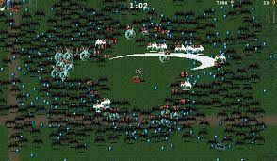
Just Run! (그냥 튀어!)
뱀파이어 서바이벌
모방할 내용 | 추가 OR 변경할 내용
플레이어와 몹이 스치면 플레이어는 목숨이 hp가 감소 몬스터가 죽으면 item(경험치) 드랍 레벨업을 할때마다 얻는 특별한 공격 Item 일정 시간을 버티며 게임 클리어 | Hp대신 목숨으로 감소 몬스터는 죽일 수 없으며 일정 생명주기가 지나면 죽으며 item을 드랍 경험치 대신 일정 시간이 지날때 마다 난이도가 상승하며 동시에 새로운 Skill 습득 Skill은 주로 상태이상 OR 디버프 위주

Slide 4
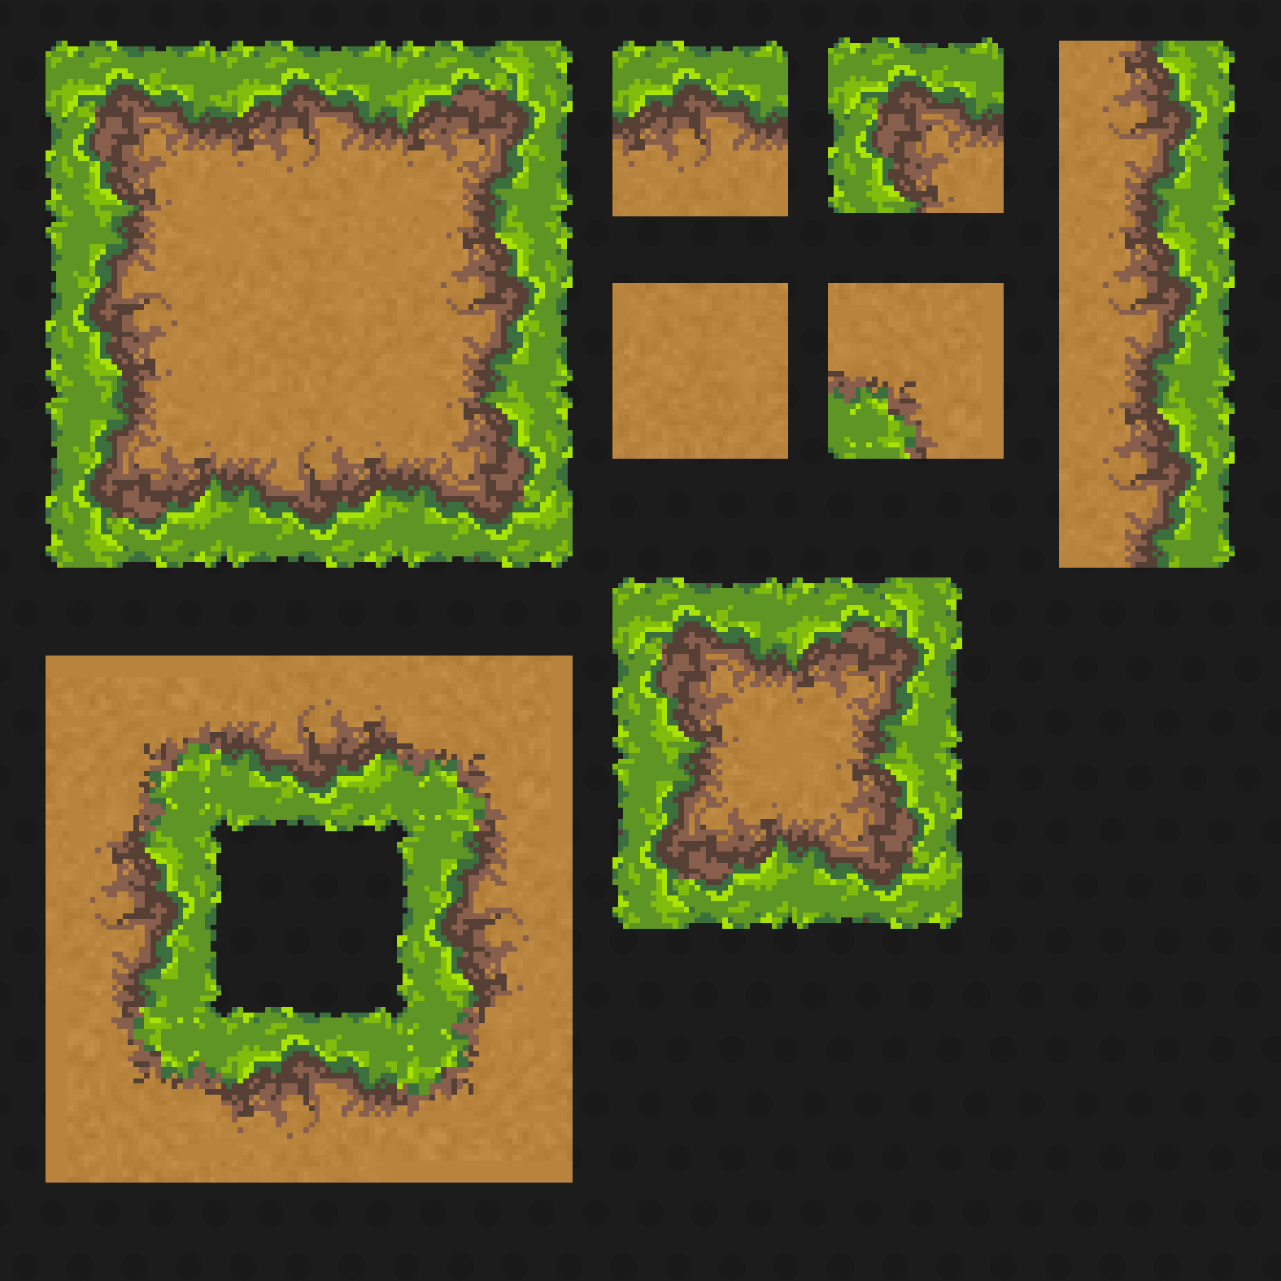

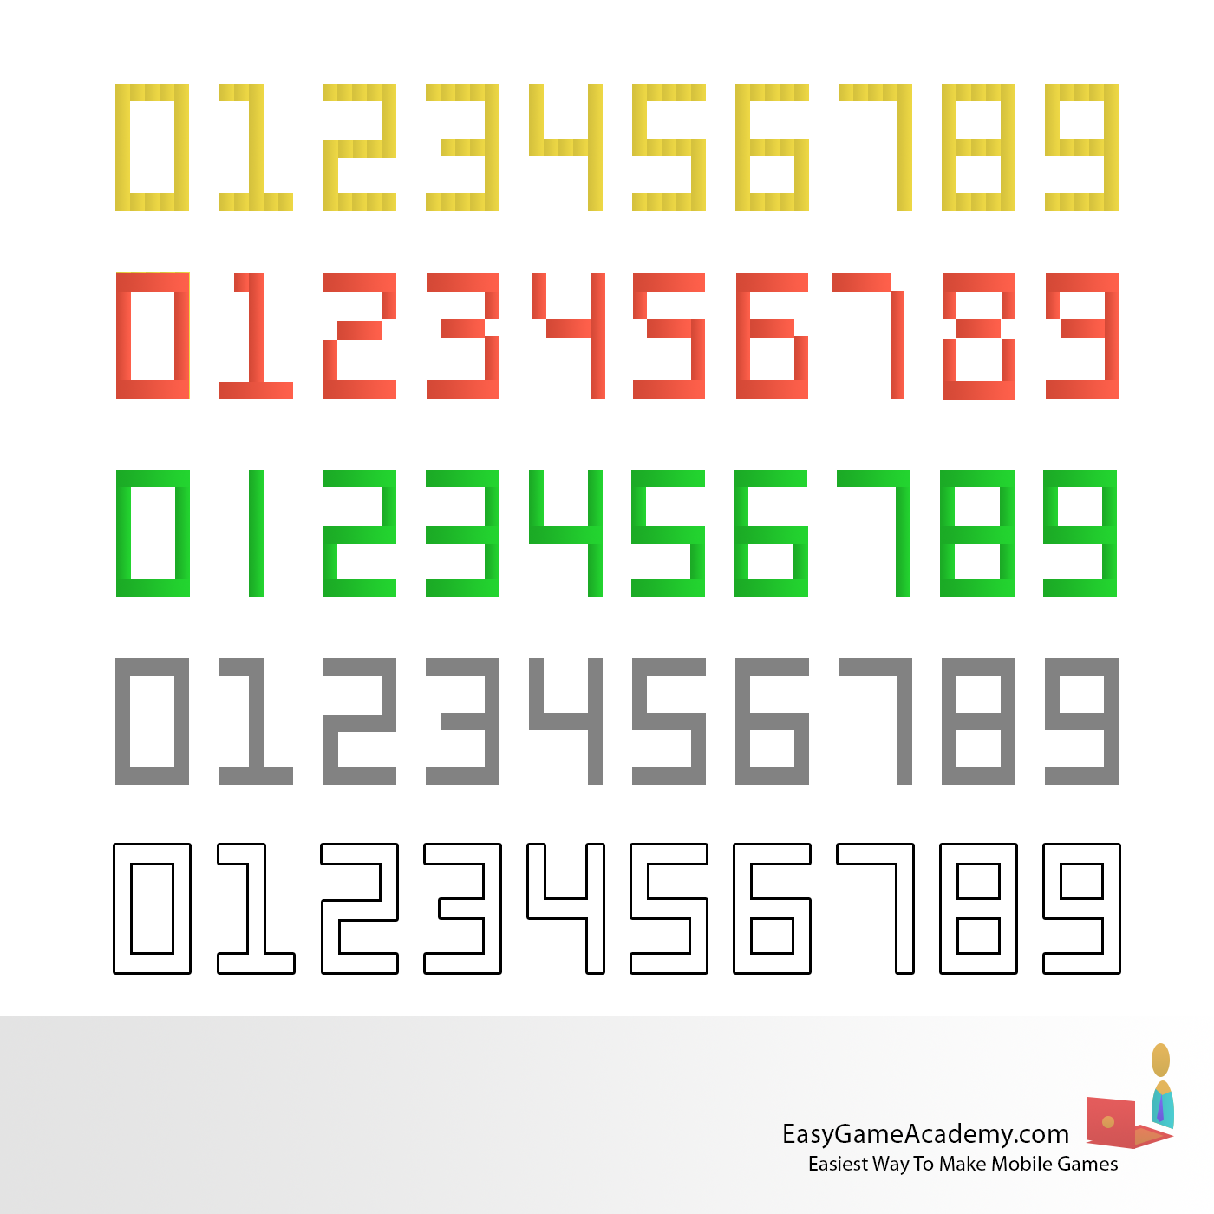


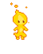
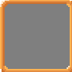
빨간색 : 남아있는 목숨
파란색 : 잃어버린 목숨
게임 플레이타이머
사방에서 몰려오는 적을 피해 도망쳐야한다
플레이어는 몬스터를 죽일 수 없다.
몬스터에게 스치면 목숨을 잃는다.
플레이어가
사용할 Skill이
담겨있는 UI

Slide 5


일정 시간이 지나면 Player는 새로운 Skill을 획득합니다.
새로운 Skill을 얻으면 기존에 있던 Skill은 사라집니다.
[강인한 체력]
모든 목숨을 회복하고 추가로 +1 만큼의 목숨을 얻습니다.

Slide 6
 | 최소 범위 | 추가 범위
캐릭터 컨트롤 | 좌우상하 4방향 이동 구현 | 좌우상하만으로 360도 자유롭게 움직이게 하기
캐릭터 스킬 시스템 | 플레이어에게 지정된 스킬을 마우스 혹은 특정 Key(스페이스바)로 사용하게 하기 | 스킬마다 효과가 달라야한다. 스킬은 몬스터를 맞추어도 죽이는 용도가 아닌 넉백 혹은 플레이어 주변에서 멀리 보내기 용도
몬스터 AI | 몬스터에게 설정된 Speed로 플레이어를 쫒아가게 하기 | 플레이어의 카메라에서 벗어나면 플레이어 주변으로 다시 리스폰 장애물이 있으면 피해서 플레이어에게 도달
난이도 | 일정 시간 (1분 단위)가 지날때마다. 난이도 상승 | 일정 시간이 지나면 플레이어는 스킬을 얻으며 나타나는 몬스터의 수가 늘어나거나 타입이 바뀜
게임기능 | 몬스터에게 피격시 목숨 감소 적 제거 시 특별 코인을 획득 일정 시간(10분)을 버티면 게임 클리어
맵 형식 | 랜덤하게 타일을 생성하는 TileGenrator 사용 | 장애물과 특별 아이템도 랜덤하게 나타나게 하기 시간의 흐름에 따라 Tile 눈 지역으로 바뀔 수 있게 하기
사운드 & 애니메이션 | 기본 이동, 스킬 사용, 몬스터 효과음 등 | 특별한 이벤트 혹은 아이템을 먹을시 플레이어 이미지와 사운드 변경

Slide 7
1주차 | 리소스 수집 기본 프레임 워크 | 1. 각종 리소스 수집 2. 기본 뼈대를 잡기 위한 Object, Transfrom, Collider, Mesh, TileGenerator등의 프레임 워크 짜기
2주차
3주차 | 기본 이동 충돌 처리 | 플레이어 움직임 구현 Object의 충돌 처리 구현
4주차 | 몬스터 AI | 1. 몬스터가 Palyer을 찾아가는 알고리즘 구현
5주차 | 중간 점검 | 1~4주동안 부족한 점 보완 기본 UI 구현
6주차 | 스킬 시스템 | 유저가 사용할 Skill을 구현 특정 키나 마우스 이벤트에 의해 발동 되도록 구현
7주차 | 적군 최종 | 1. 몬스터의 생명 주기가 끝나면 죽으면서 동시에 Item 드랍을 하는 시스템을 구현
8주차 | 아군 최종 | 떨어진 Item을 습득하는 것을 구현 2. 아군 시스템(스킬, 이동 등) 부족한 점을 보완
9주차 | 난이도 | 특정 시간이 지나면 난이도가 상승 특정 시간이 지나면 새로운 스킬 습득 10분이 지나면 게임 클리어
10주차 | 마무리 | 최종 점검 및 릴리즈

